Slide 1
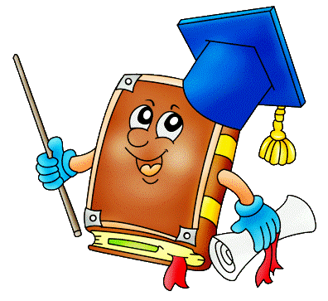
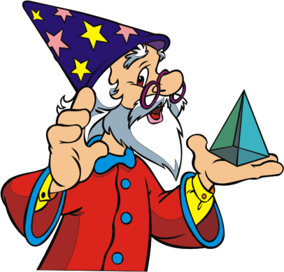
Соотнесение количества предметов с цифрой. Счет по образцу. Сравнение реальных предметов с геометрическими телами.
Подготовила воспитатель
средней группы Уварова С.Н.

Slide 2
Цель: закреплять умение соотносить цифру с количеством предметов; закреплять умение видеть в контурах окружающих предметов геометрические тела. Способствовать развитию зрительного внимания. Формировать умение понимать учебную задачу и выполнять ее самостоятельно. Воспитывать самоконтроль и самооценку. Развитие внимания.

Slide 3
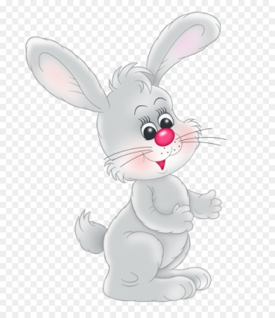
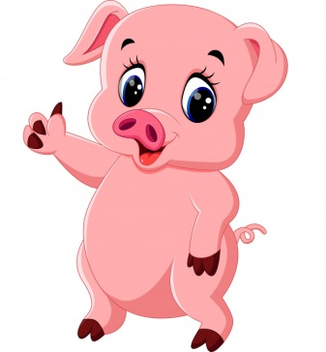
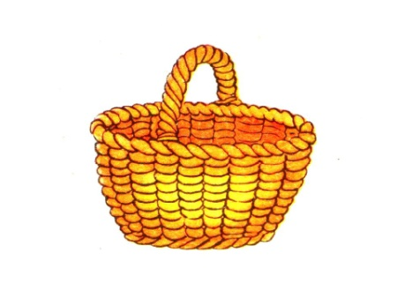
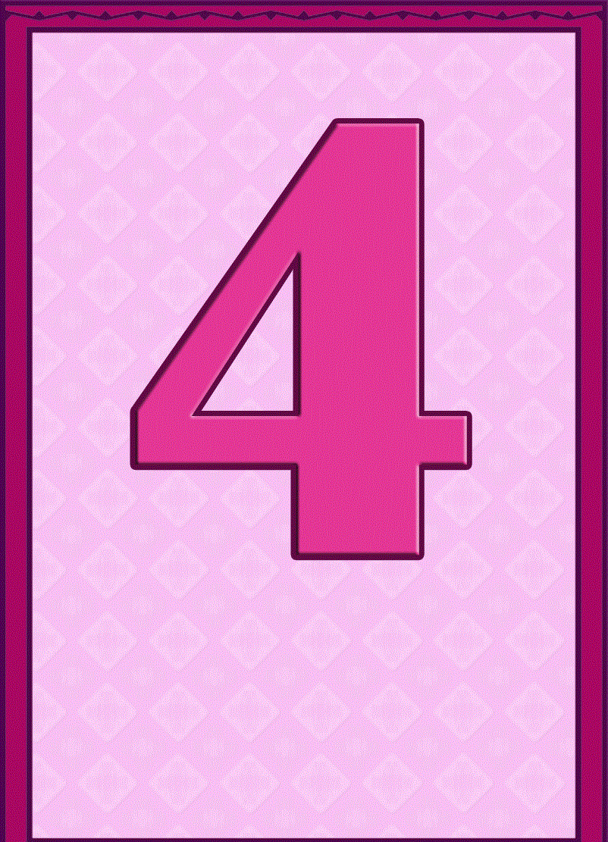
Здравствуйте!
Ребята, сегодня предлагаю поиграть в игры. И первая игра называется «Кто, что будет собирать». Нужно стрелочкой показать, что будет собирать Хрюша, а что Степаша. Для этого надо посчитать яблоки и груши на деревьях и провести стрелочку от одного дерева к тому зверьку, у кого на ведре цифра соответствует количеству яблок, груш.

Slide 4
Контрольные вопросы
1. Что собирал Хрюша? (Яблоки, потому что на яблоне 4 яблока, а у Хрюши на корзине написана цифра 4).
2. Что собирал Степаша? (Груши, потому что на дереве 5 груш, а у Степаши на корзине написана цифра 5).

Slide 5
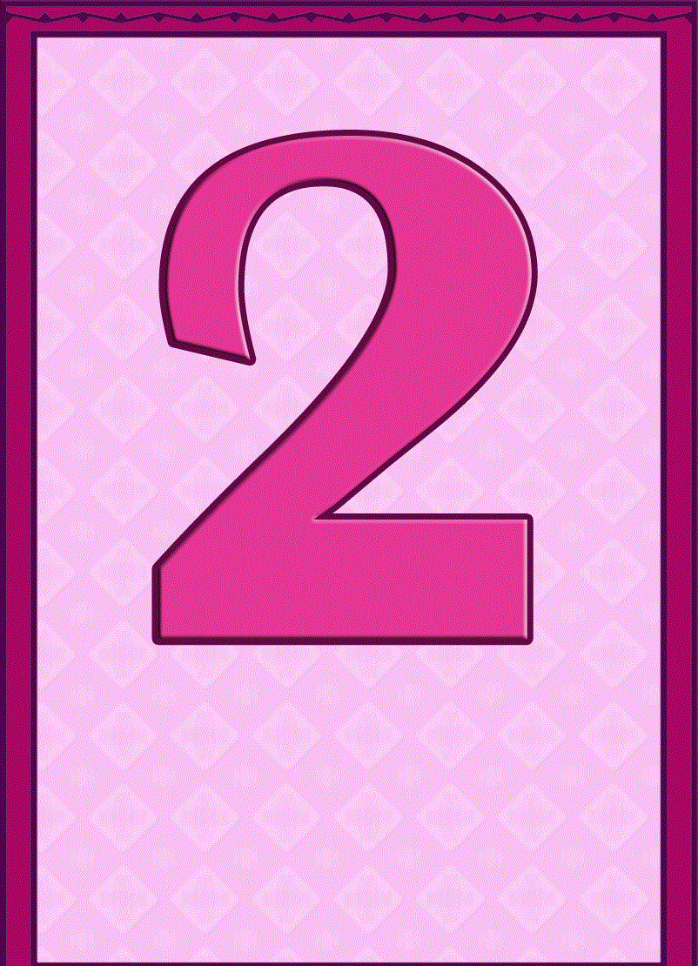
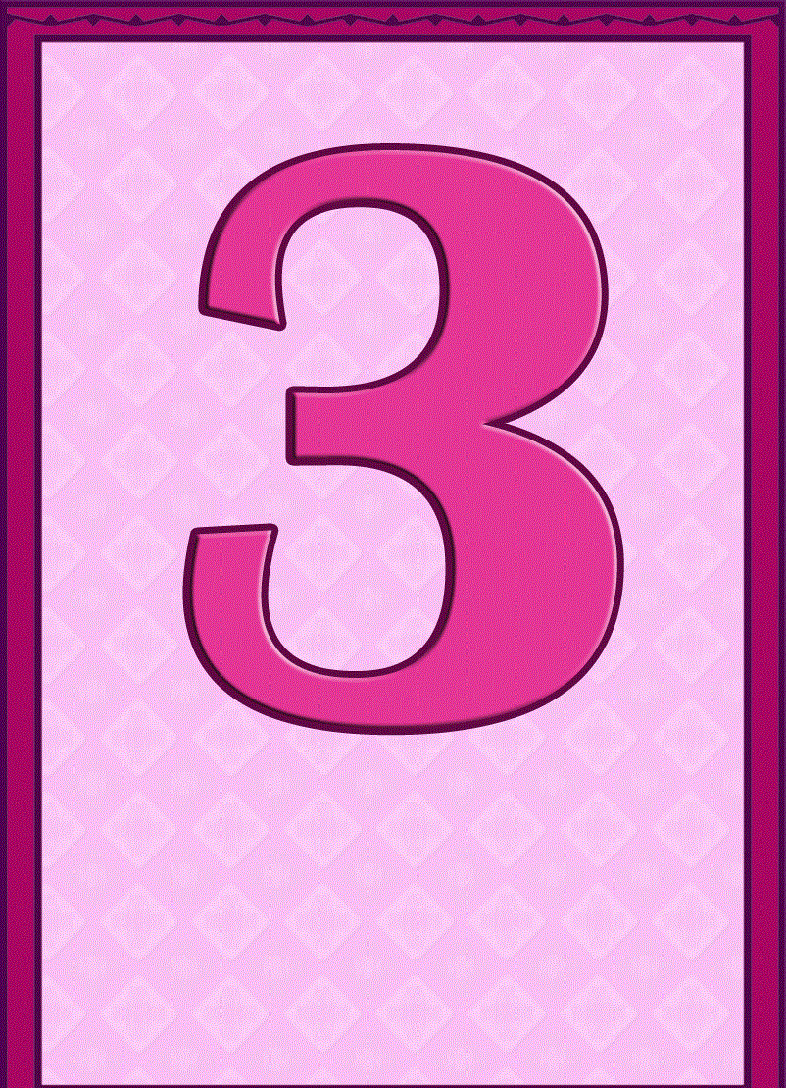
Следующая игра «Нарисуй правильно». Нужно дорисовать в прямоугольнике геометрические фигуры, так чтобы их количество соответствовало цифре слева.

Slide 6
Контрольные вопросы
1. Сколько нарисовали треугольников? (4)
2. Почему? (Потом что один уже нарисован, четыре и один будет пять. Цифра 5 написана слева.)
3. Сколько нарисовали овалов? (3)
4. Почему? (Потом что один уже нарисован, три и один будет четыре. Цифра 4 написана слева.)
5. Сколько нарисовали квадратов? (0)
6. Почему? (Потом что один уже нарисован. Цифра 1 написана слева.)
7. Сколько нарисовали прямоугольников? (2)
8. Почему? (Потом что один уже нарисован, два и один будет 3. Цифра 3 написана слева.)
9. Сколько нарисовали кругов? (1)
10. Почему? (Потом что один уже нарисован, один и один будет два. Цифра 2 написана слева.)

Slide 7
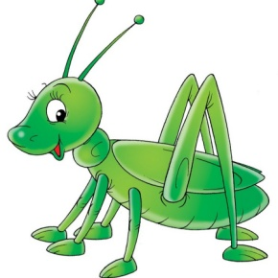

Slide 8
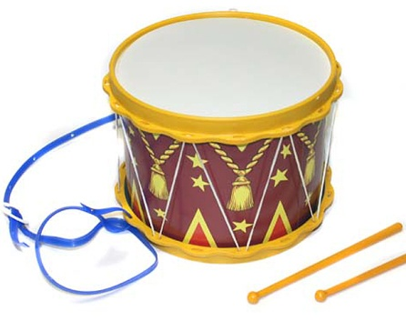
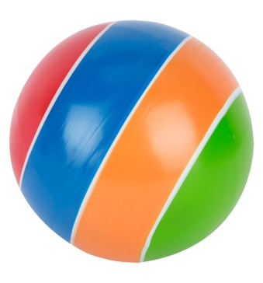
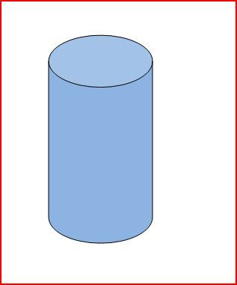
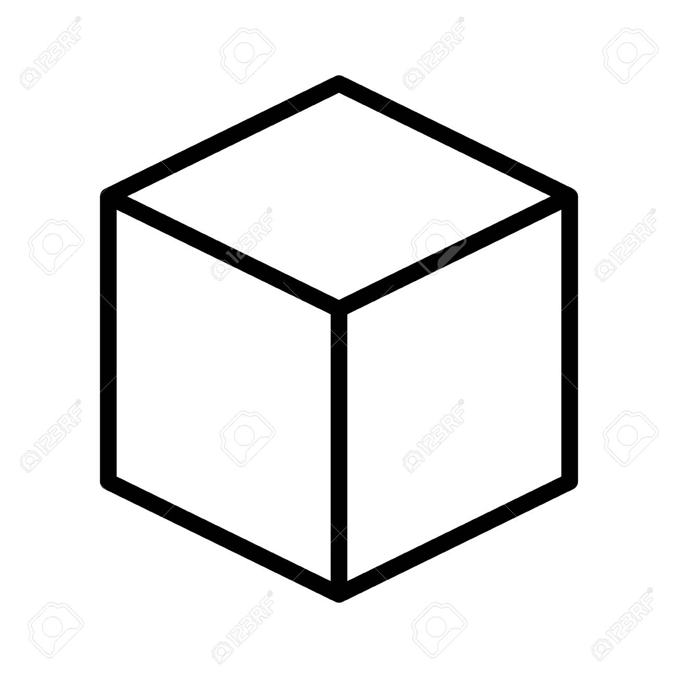
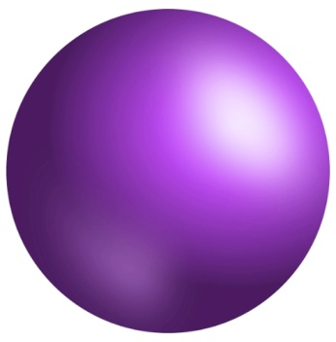
После разминки поиграем в игру «На какую фигуру похожи предметы». 1. Назови предметы. (мяч, коробка, барабан) 2. Назови геометрические тела. (шар, куб, цилиндр) Теперь предметы соединим с теми геометрическими телами на которые они похожи. (мяч-шар, коробка-куб, барабан-цилиндр)

Slide 9
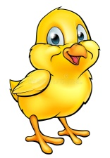
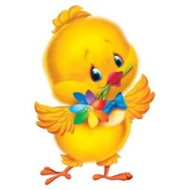
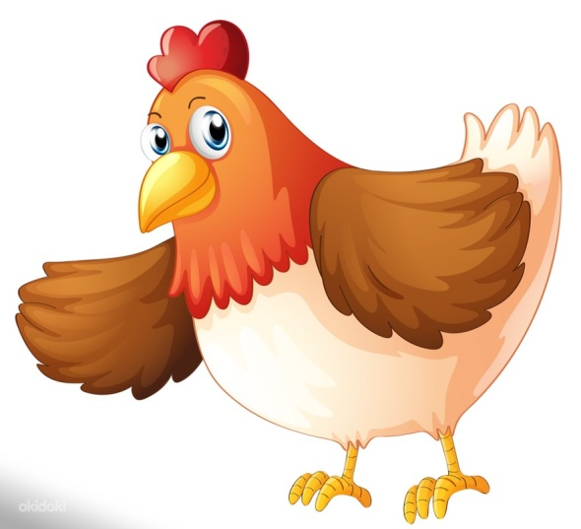
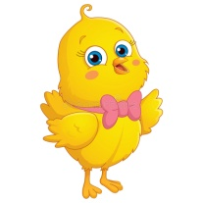
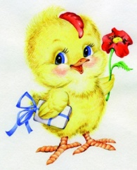
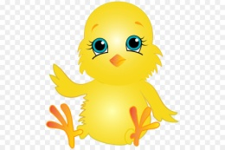
Игра «Сколько цыплят у курицы».
Куд-куда, куд-куда?
Ну-ка, ну-ка, все сюда!
Ну-ка, к маме под крыло!
Куд-куда вас занесло?
(Берестов)
Ребята, нам нужно посчитаем сколько цыплят на картинке. (Пять)
Теперь давайте обведём цифру, обозначающую количество цыплят на картинке.
1
2
3
4
5

